Slide 1
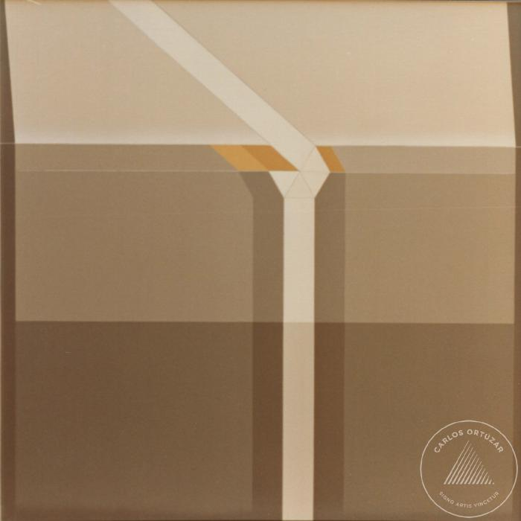
Vista frontal de pintura de la Serie Space (6-10028)

Slide 2
Set de fotografías frontales de maquetas escultóricas de prismas (6-10033)

